Slide 1
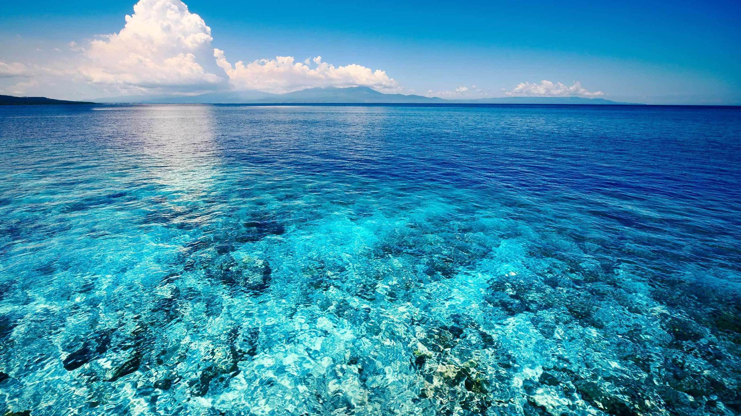
ЧУДО БОЖЬЕГО ТВОРЕНИЯ
ПОДВОДНЫЙ МИР

Slide 2
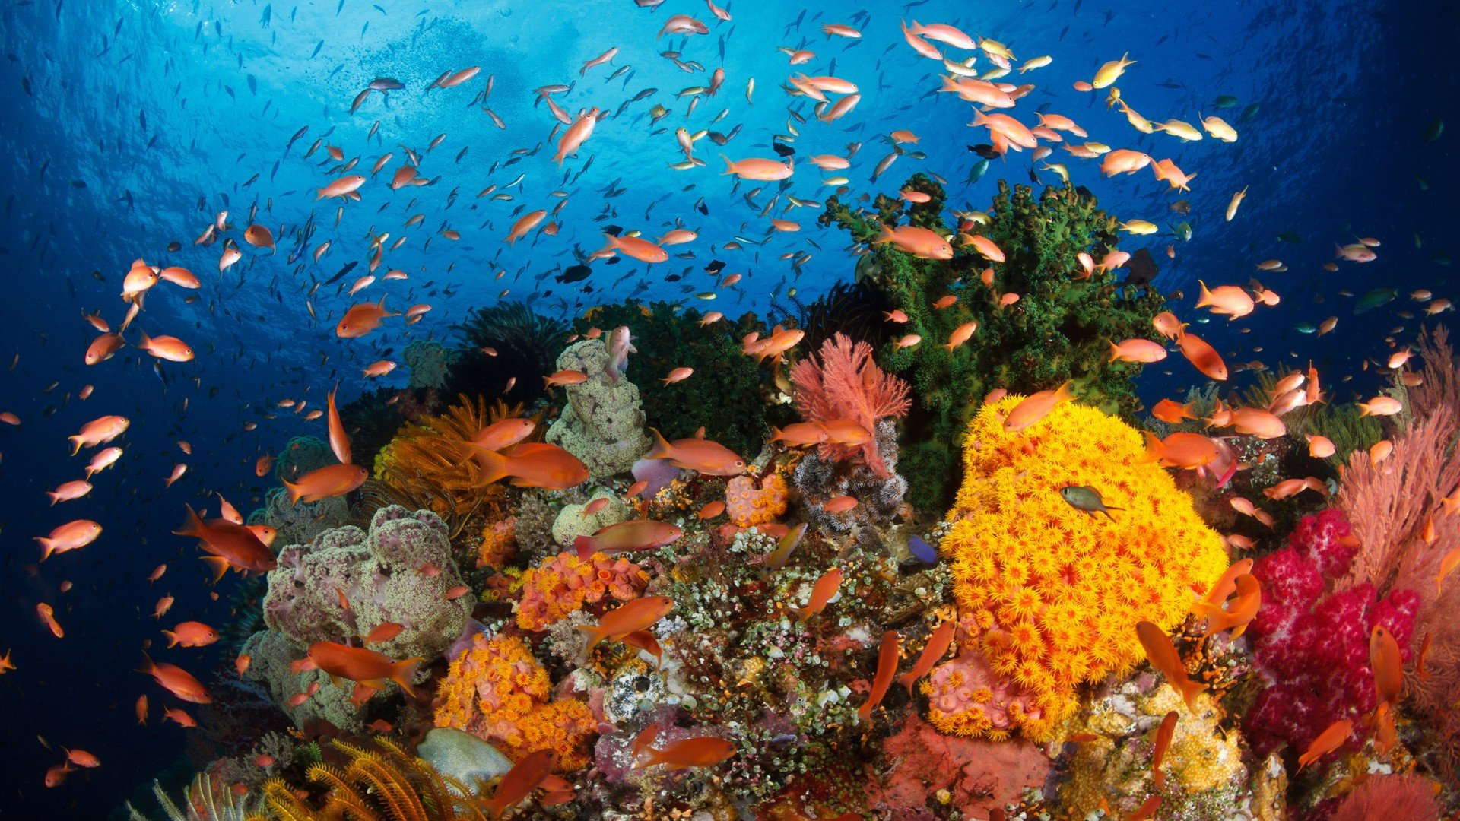

Slide 3
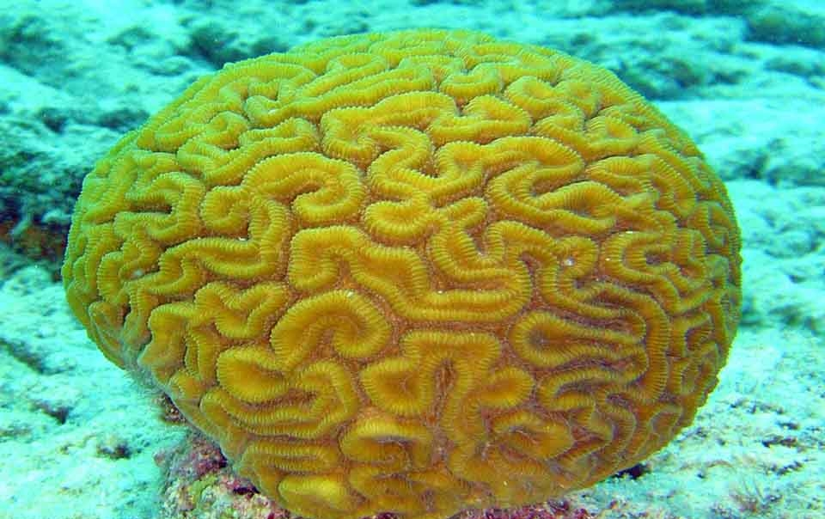
ЖЕЛТЫЕ МОЗГОВИКИ

Slide 4
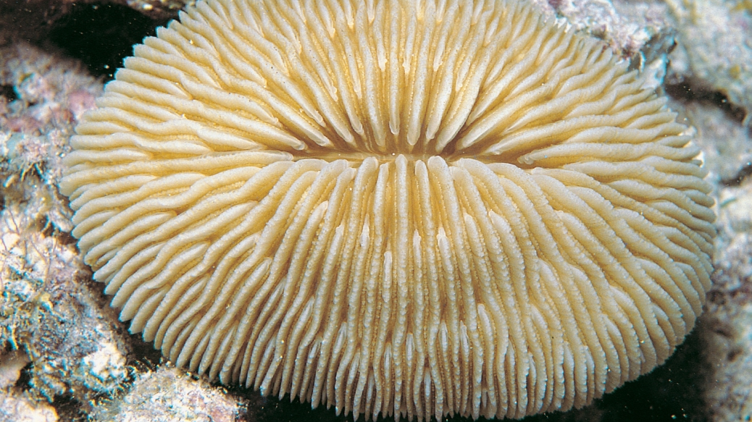
ГРИБОВИДНАЯ ФУНГИЯ

Slide 5
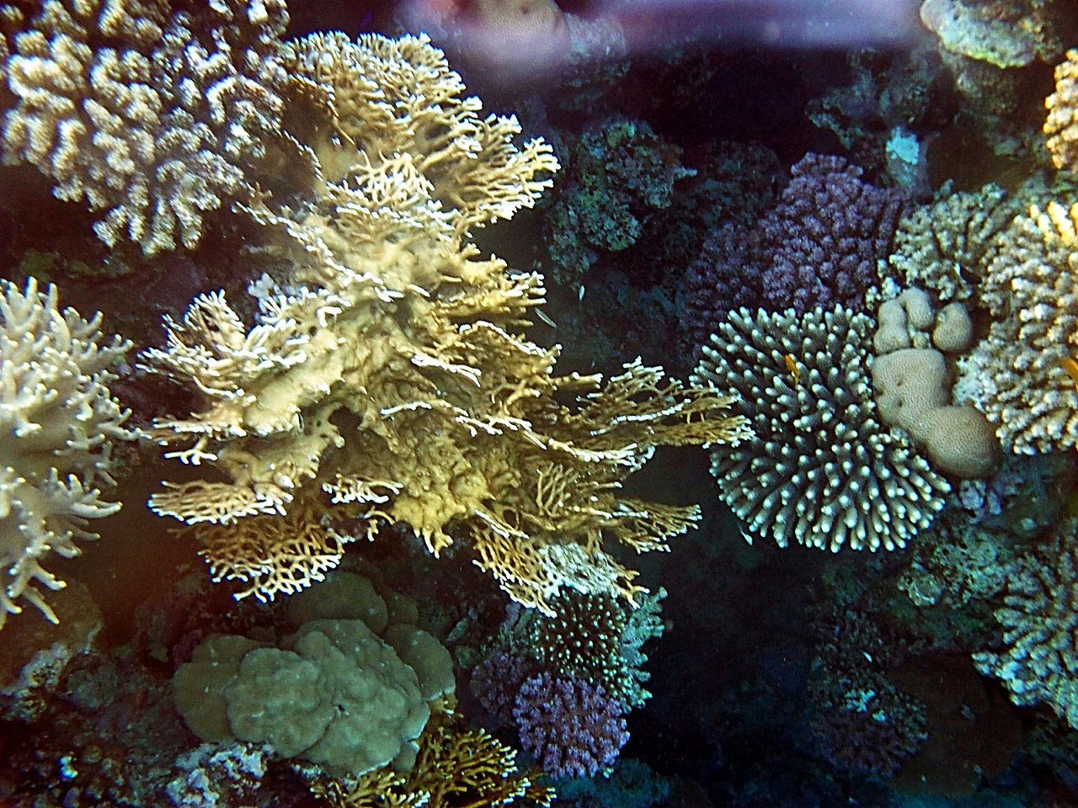
ПЛАСТИНЧАТЫЕ МИЛЛЕПОРЫ

Slide 6
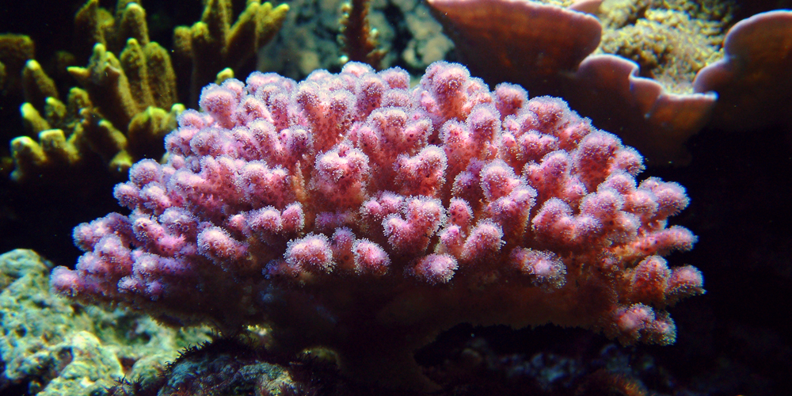
ФИОЛЕТОВАЯ ПОЦИЛЛОПОРА

Slide 7
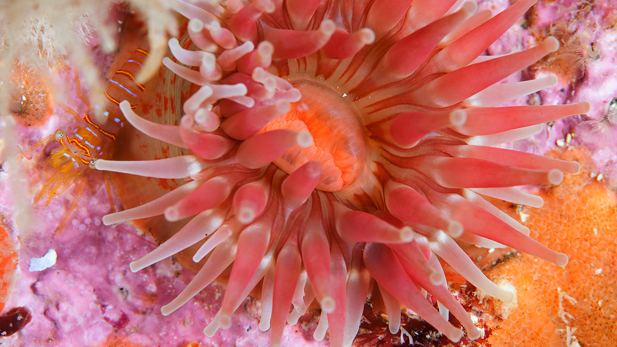

Slide 8
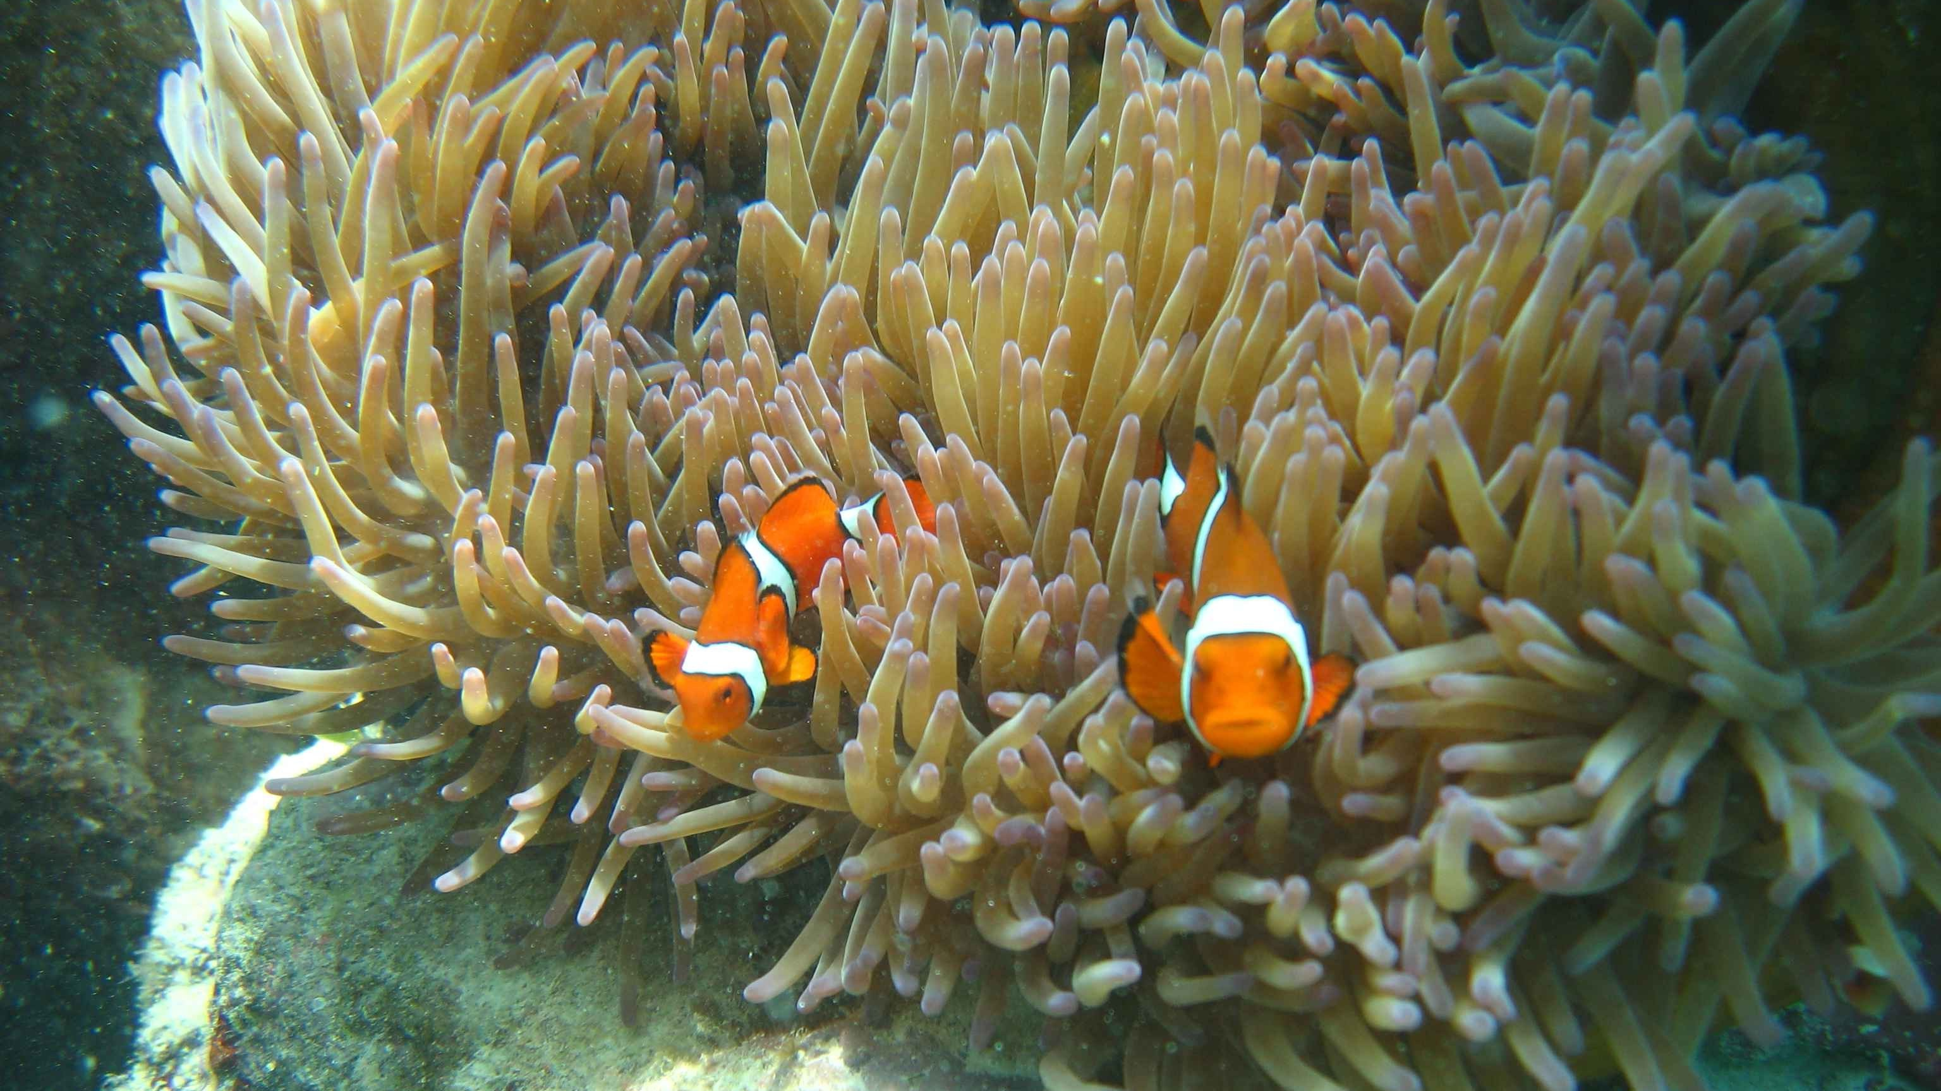

Slide 9
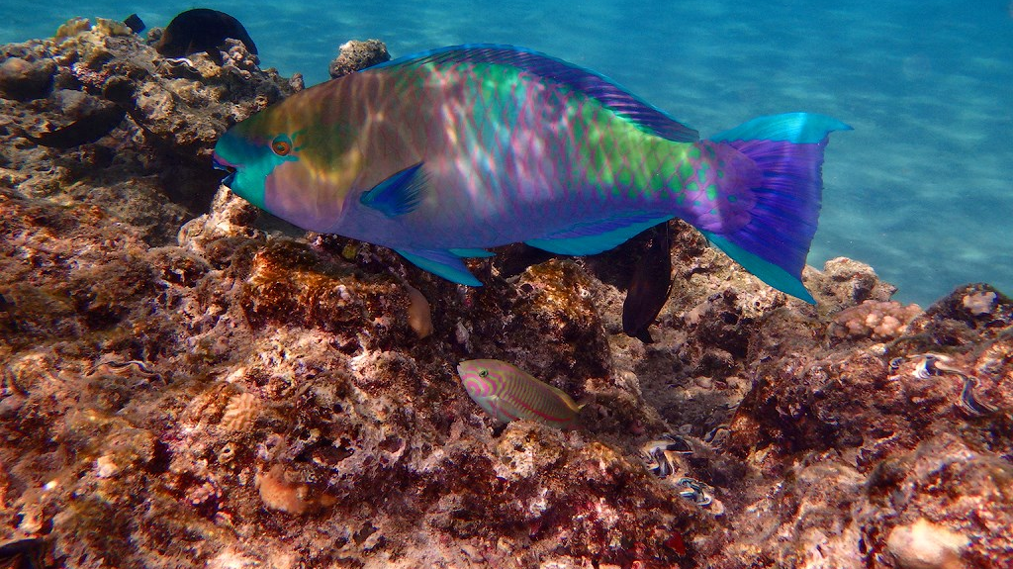

Slide 10
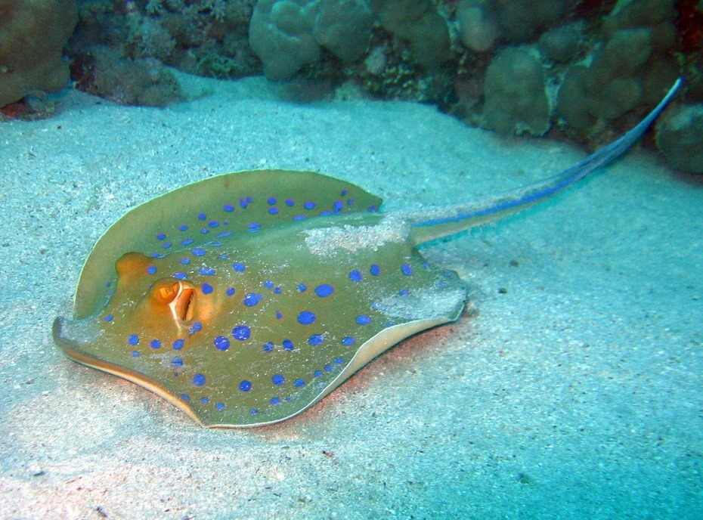
СКАТ-ХВОСТОКОЛ

Slide 11
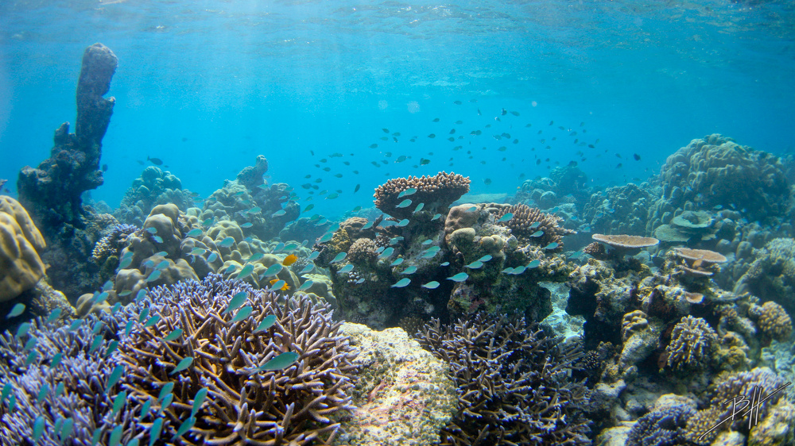
СОТВОРИЛ БОГ И ОГРОМНЫХ ТВАРЕЙ МОРСКИХ, И ВСЯКОГО РОДА ИНЫХ ЖИВЫХ СУЩЕСТВ, КОТОРЫМИ КИШИТ ВОДА… УВИДЕЛ БОГ, ЧТО И ЭТО
БЫЛО ХОРОШО.
Бытие 1:21

